Slide 1


Slide 2


การประกอบอาหารตะวันตก
Egg Benedict Guacamole on Toast
คุณกสิณ เดชเจริญ (เชฟอ๊อฟ)
[82] บันทึกวิดีโอวันที่ 1/03/64

Slide 3


อุปกรณ์การทำ Egg Benedict Guacamole on Toast
เตาไฟฟ้า + เตาอบ
เครื่องชั่งดิจิตอล + ถ้วยตวง ช้อนตวง
ที่คีบอาหาร
หม้อ + ทัพพี
ชามผสม + พายซิลิโคน
ตะแกรงพัก
กระทะ + ตะหลิว
ช้อนขนาดต่างๆ
ผ้าขาวบาง
มีด + เขียง
ฟิล์มถนอมอาหาร
ตะกร้อมือ
วัตถุดิบ

Slide 4

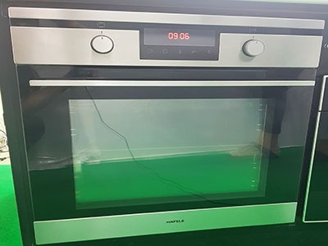

อุปกรณ์การทำ Egg Benedict Guacamole on Toast
เตาไฟฟ้า
เตาอบ
อุปกรณ์

Slide 5



อุปกรณ์การทำ Egg Benedict Guacamole on Toast
หม้อ + ทัพพี
อุปกรณ์

Slide 6


อุปกรณ์การทำ Egg Benedict Guacamole on Toast
กระทะ + ตะหลิว
อุปกรณ์

Slide 7


อุปกรณ์การทำ Egg Benedict Guacamole on Toast
ชามผสม + พายซิลิโคน
อุปกรณ์

Slide 8


อุปกรณ์การทำ Egg Benedict Guacamole on Toast
มีด + เขียง
อุปกรณ์

Slide 9

อุปกรณ์การทำ Egg Benedict Guacamole on Toast
ที่คีบ
อุปกรณ์

Slide 10



อุปกรณ์การทำ Egg Benedict Guacamole on Toast
เครื่องชั่งดิจิตอล
ถ้วยตวง + ช้อนตวง
อุปกรณ์

Slide 11
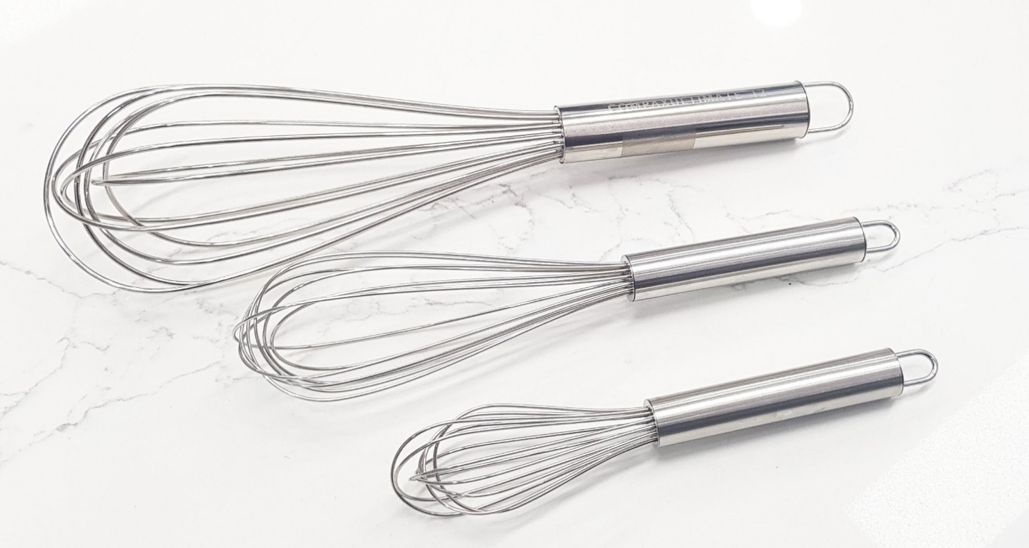
อุปกรณ์การทำ Egg Benedict Guacamole on Toast
ตะกร้อมือ
อุปกรณ์

Slide 12

อุปกรณ์การทำ Egg Benedict Guacamole on Toast
ช้อนขนาดต่างๆ
อุปกรณ์

Slide 13

อุปกรณ์การทำ Egg Benedict Guacamole on Toast
ฟิล์มถนอมอาหาร
อุปกรณ์

Slide 14

อุปกรณ์การทำ Egg Benedict Guacamole on Toast
ผ้าขาวบาง
อุปกรณ์

Slide 15
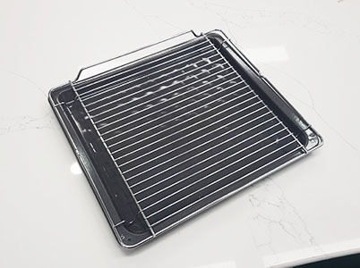
อุปกรณ์การทำ Egg Benedict Guacamole on Toast
ตะแกรงพัก
อุปกรณ์

Slide 16
วัตถุดิบการทำ Egg Benedict Guacamole on Toast
Hollandaise sauce ซอสฮอลแลนเดซ
2 tbsp shallot (หอมแดง 2 ช้อนโต๊ะ)
1 tsp black pepper (พริกไทยดำ 1 ช้อนชา)
90 ml apple cider vinegar (น้ำส้มสายชูจากแอปเปิ้ล 90 มิลลิลิตร)
90 ml water (น้ำเปล่า 90 มิลลิลิตร)
6 egg yolks (ไข่แดง 6 ฟอง)
540 ml melted butter (เนยละลาย 540 มิลลิลิตร)
15 ml lemon juice (น้ำมะนาวเลม่อน 15 มิลลิลิตร)
1 tsp cayenne pepper (พริกป่นคาเยน 1 ช้อนชา)
วัตถุดิบ (ต่อ)
Salt (เกลือปรุงรส)

Slide 17
วัตถุดิบการทำ Egg Benedict Guacamole on Toast
Poached egg (ไข่ดาวน้ำ)
2 liters water (น้ำเปล่า 2 ลิตร)
1 cup vinegar (น้ำส้มสายชู 1 ถ้วย)
6 fresh eggs (ไข่ไก่สด 6 ฟอง)
วัตถุดิบ (ต่อ)

Slide 18
วัตถุดิบการทำ Egg Benedict Guacamole on Toast
Guacamole (กัวคาโมเล่)
2-3 avocado ripe (อโวคาโด้ 2-3 ลูก)
Salt (เกลือปรุงรส)
2 lime (มะนาว 2 ลูก)
3-4 slices bacon (เบคอน 3-4 ชิ้น)
1 onion (หอมใหญ่ 1 ลูก)
1 liter vegetable oil (น้ำมันพืช 1 ลิตร)
1 tomato (มะเขือเทศ 1 ลูก)
1 cup olive oil (น้ำมันมะกอก 1 ถ้วย)
1 cup cilantro (ผักชี 1 ถ้วย)
1 whole sourdough bread (ขนมปังซาวโดว์ 1 แผ่น)
2 red chili (พริกชี้ฟ้าแดง 2 เม็ด)
1 head garlic (กระเทียม 1 หัว)
50 gram butter (เนย 50 กรัม)
วิธีทำ

Slide 19
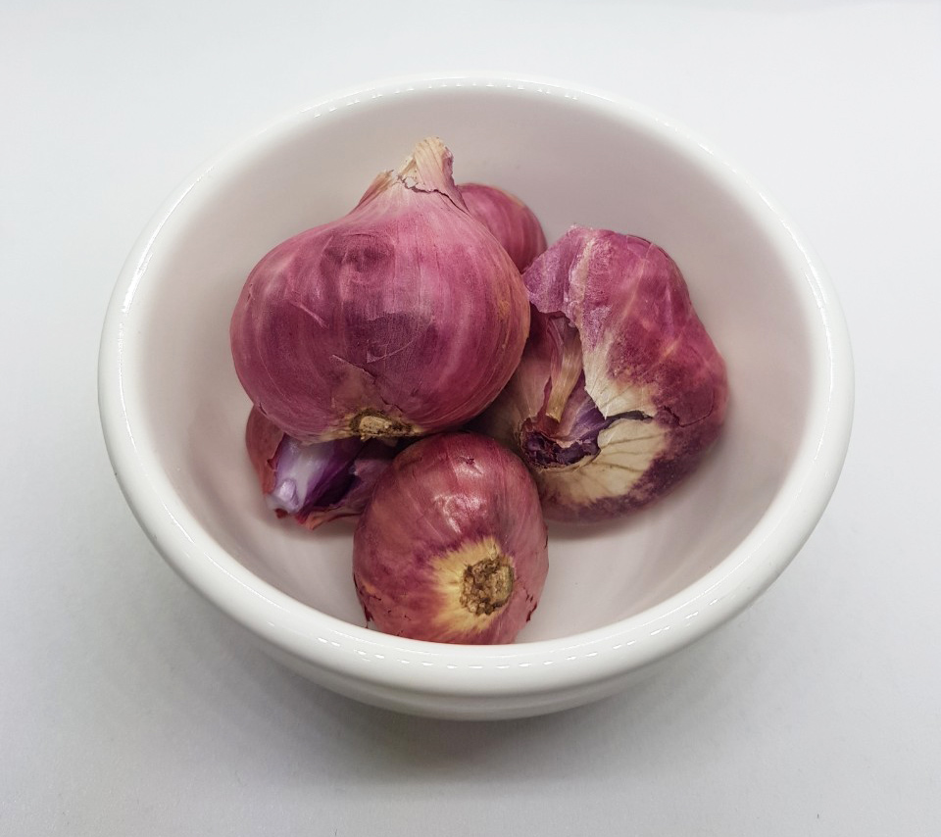
วัตถุดิบการทำ Egg Benedict Guacamole on Toast
shallot (หอมแดง)
วัตถุดิบ

Slide 20
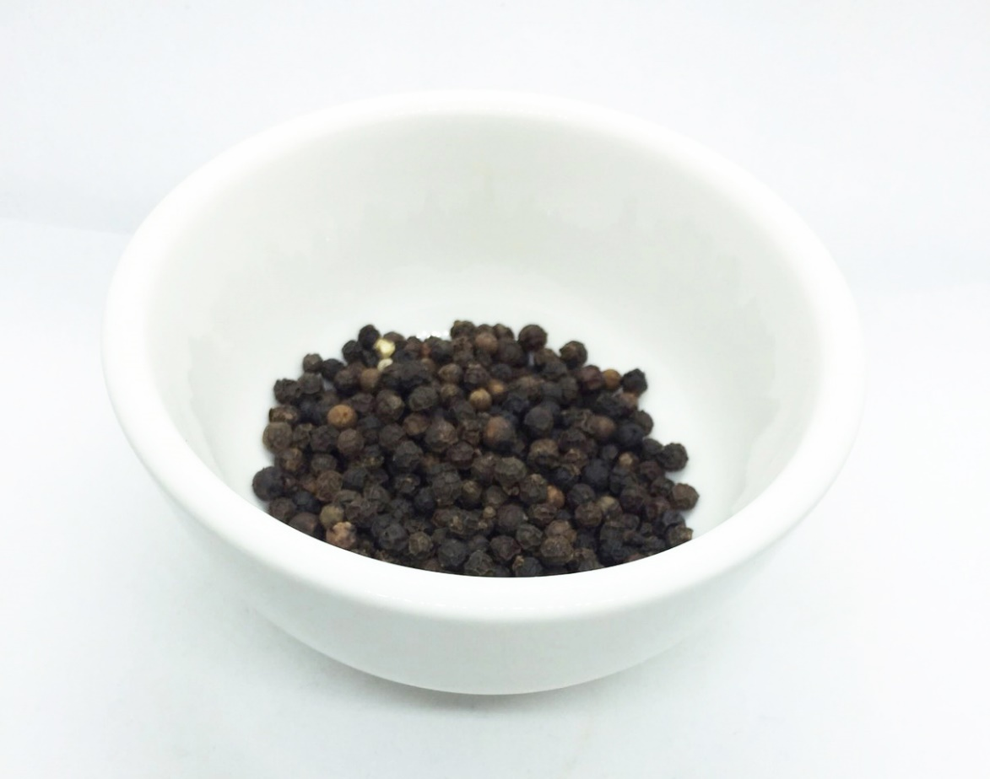
วัตถุดิบการทำ Egg Benedict Guacamole on Toast
black pepper (พริกไทยดำ)
วัตถุดิบ

Slide 21
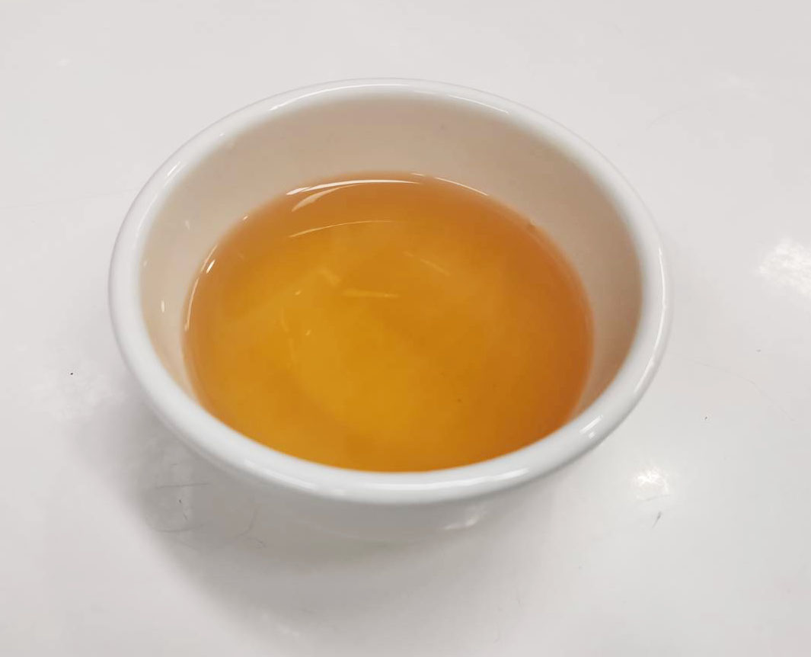
วัตถุดิบการทำ Egg Benedict Guacamole on Toast
apple cider vinegar (น้ำส้มสายชูจากแอปเปิ้ล)
วัตถุดิบ

Slide 22
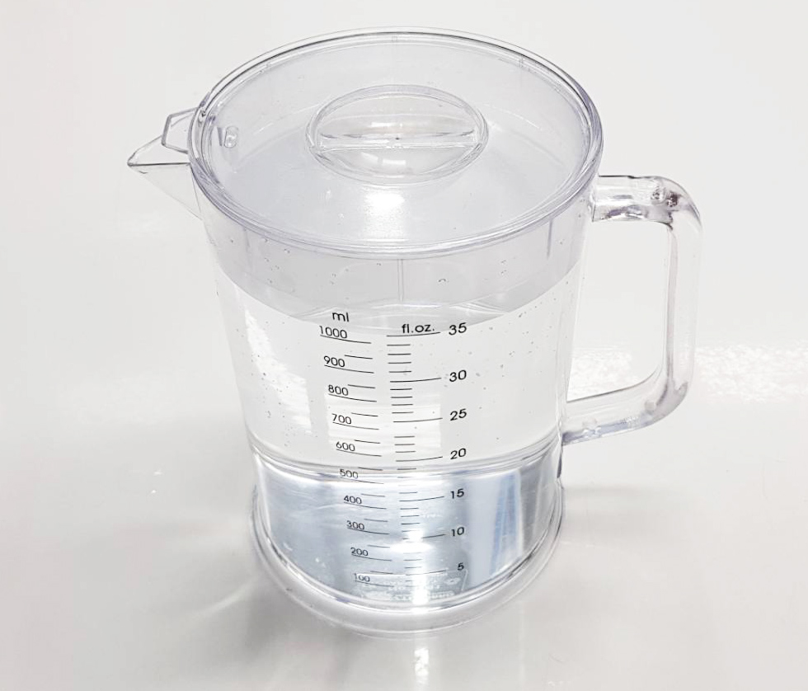
วัตถุดิบการทำ Egg Benedict Guacamole on Toast
water (น้ำเปล่า)
วัตถุดิบ

Slide 23
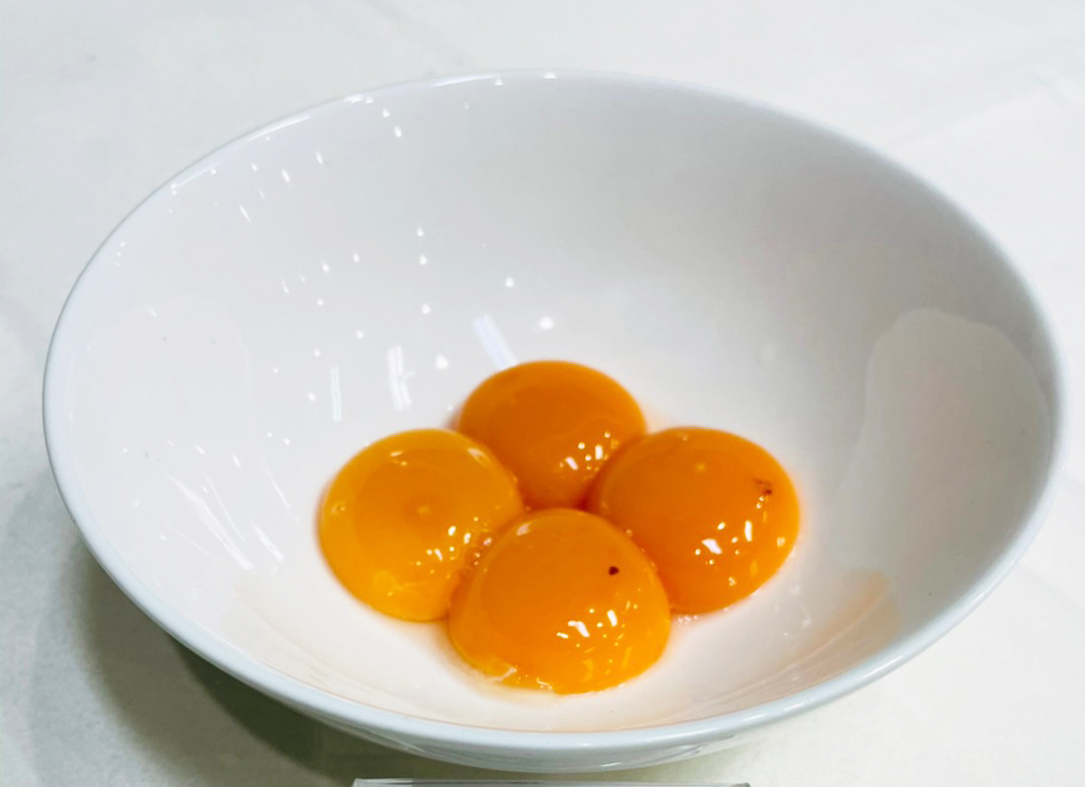
วัตถุดิบการทำ Egg Benedict Guacamole on Toast
egg yolks (ไข่แดง)
วัตถุดิบ

Slide 24
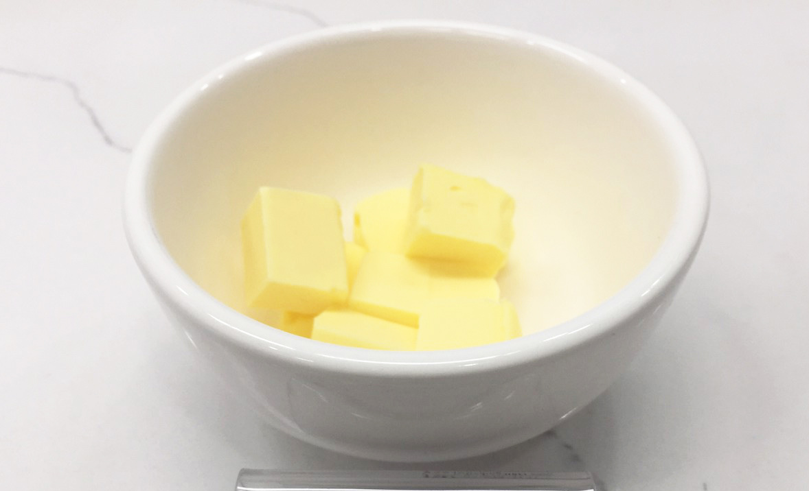
วัตถุดิบการทำ Egg Benedict Guacamole on Toast
melted butter (เนยละลาย)
วัตถุดิบ

Slide 25
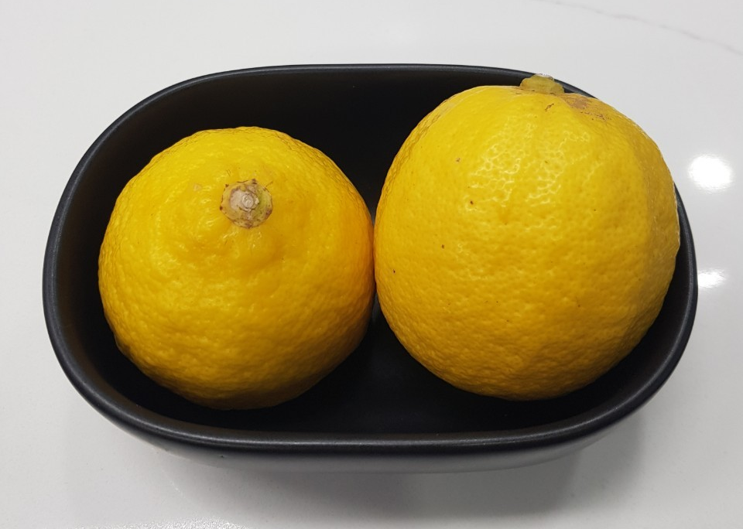
วัตถุดิบการทำ Egg Benedict Guacamole on Toast
lemon juice (น้ำมะนาวเลม่อน)
วัตถุดิบ

Slide 26
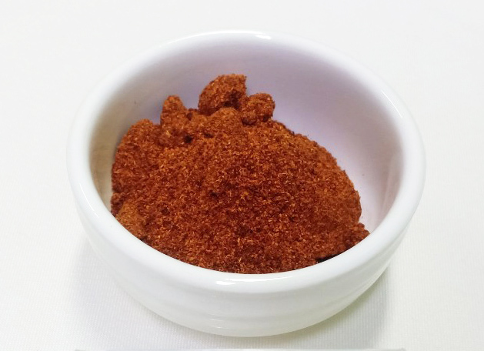
วัตถุดิบการทำ Egg Benedict Guacamole on Toast
cayenne pepper (พริกป่นคาเยน)
วัตถุดิบ

Slide 27
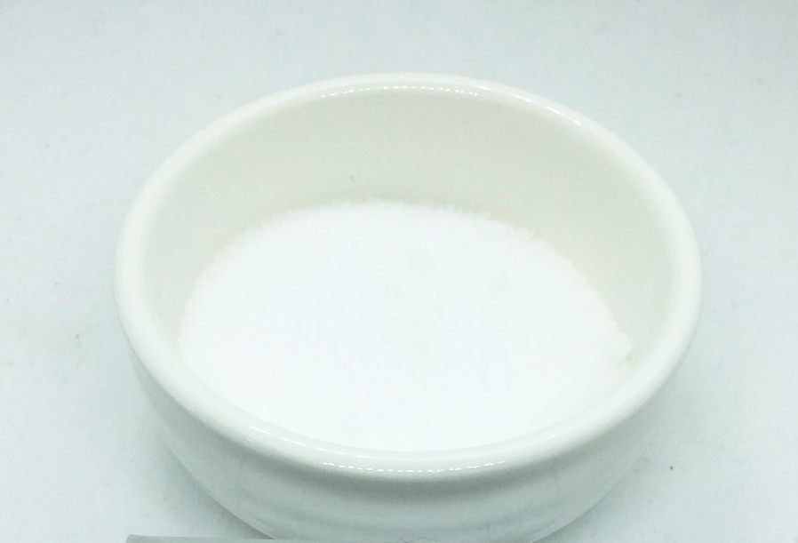
วัตถุดิบการทำ Egg Benedict Guacamole on Toast
Salt (เกลือปรุงรส)
วัตถุดิบ

Slide 28
วัตถุดิบการทำ Egg Benedict Guacamole on Toast
liters water (น้ำเปล่า)
วัตถุดิบ

Slide 29
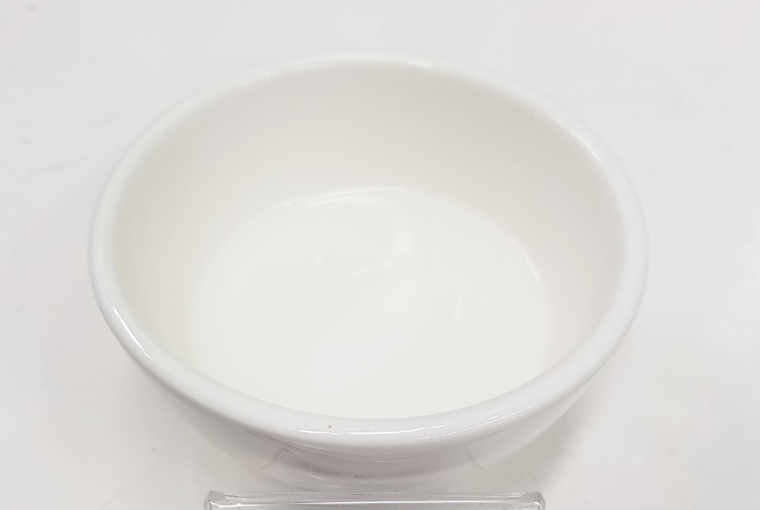
วัตถุดิบการทำ Egg Benedict Guacamole on Toast
vinegar (น้ำส้มสายชู)
วัตถุดิบ

Slide 30
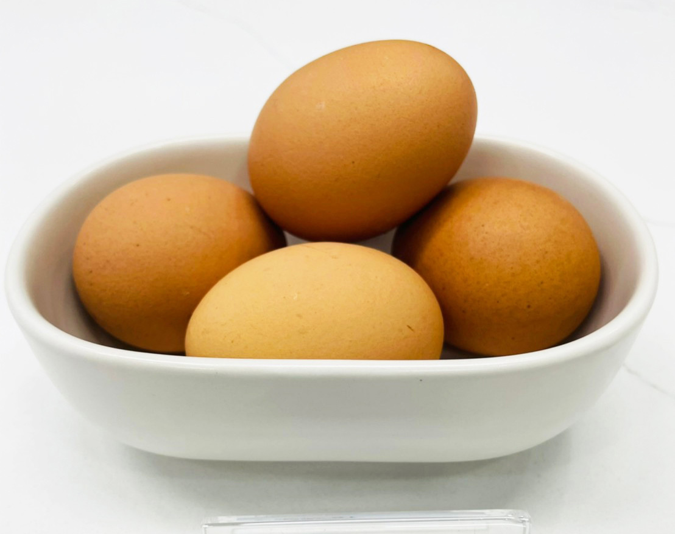
วัตถุดิบการทำ Egg Benedict Guacamole on Toast
fresh eggs (ไข่ไก่สด)
วัตถุดิบ

Slide 31
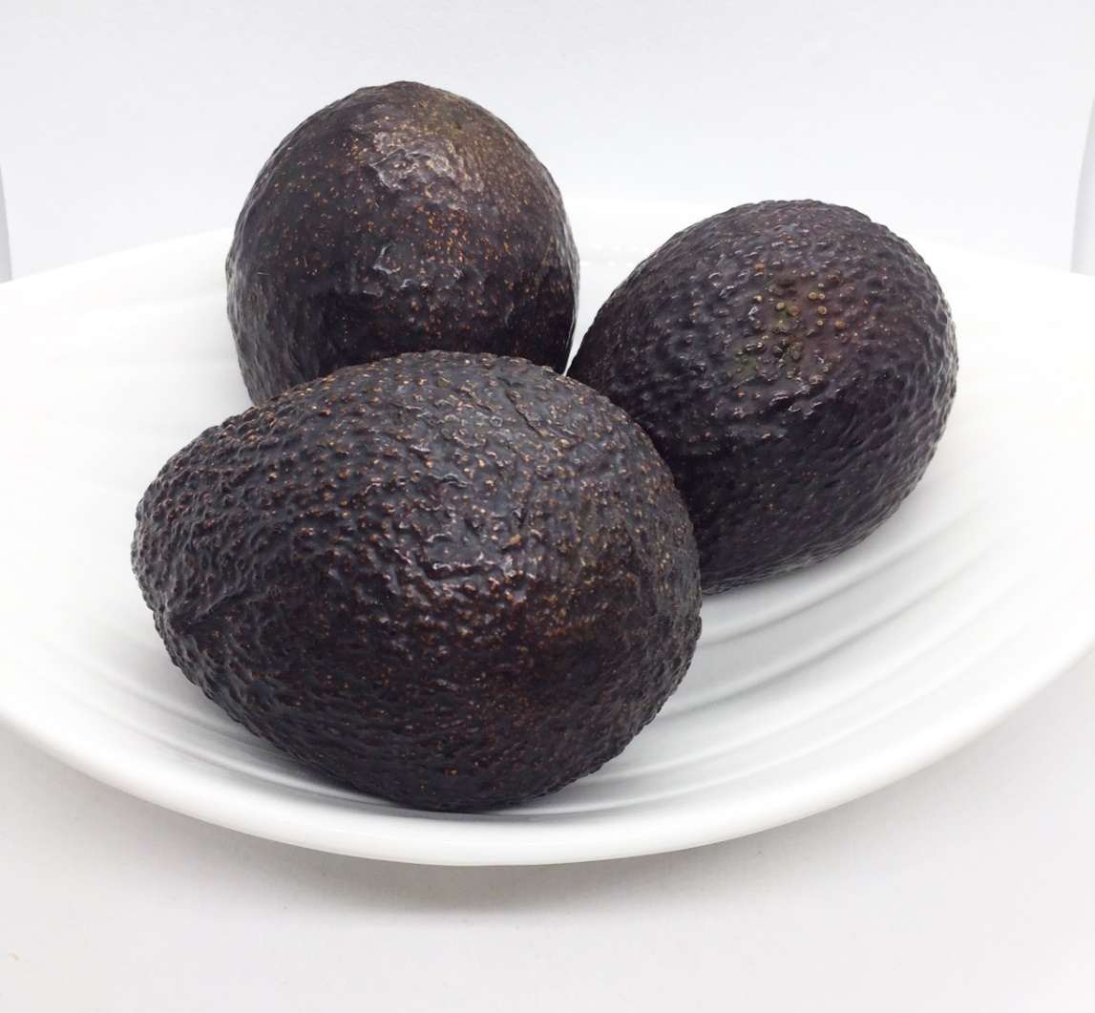
วัตถุดิบการทำ Egg Benedict Guacamole on Toast
avocado ripe (อโวคาโด้)
วัตถุดิบ

Slide 32
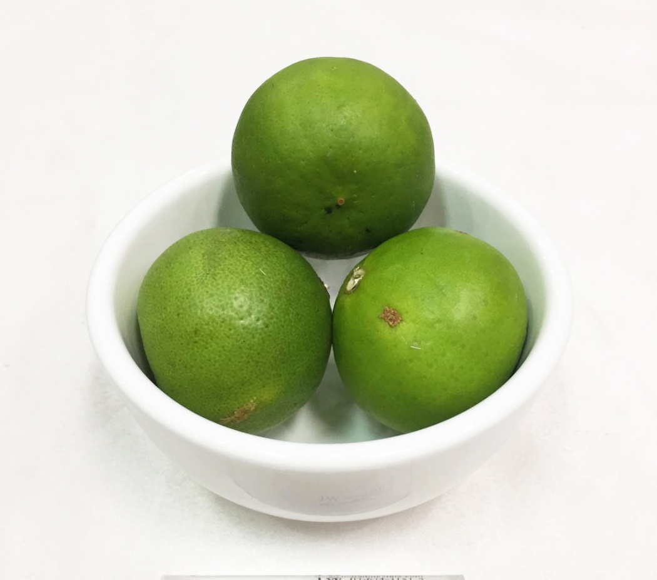
วัตถุดิบการทำ Egg Benedict Guacamole on Toast
lime (มะนาว)
วัตถุดิบ

Slide 33
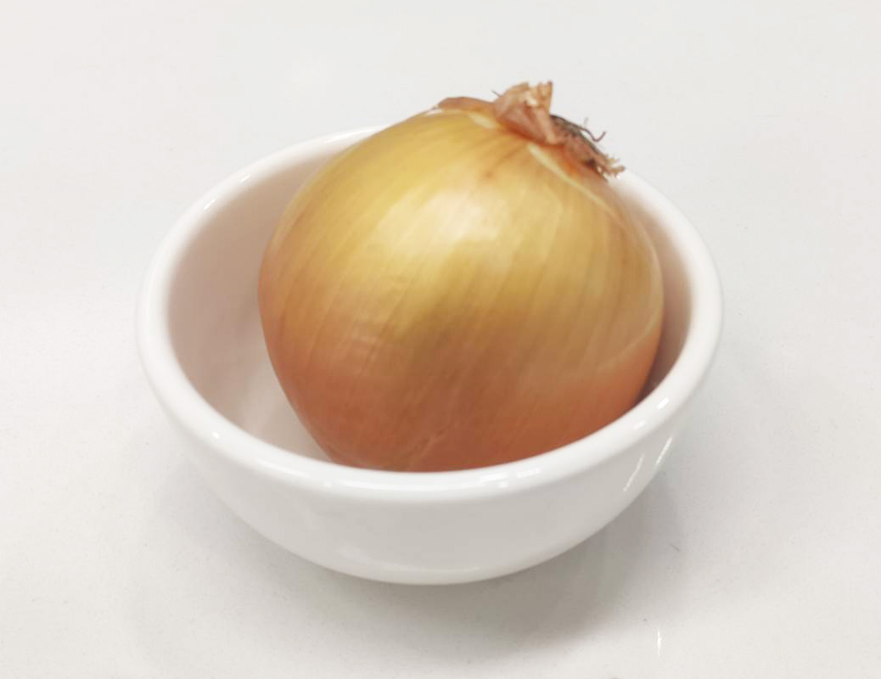
วัตถุดิบการทำ Egg Benedict Guacamole on Toast
onion (หอมใหญ่)
วัตถุดิบ

Slide 34

วัตถุดิบการทำ Egg Benedict Guacamole on Toast
tomato (มะเขือเทศ)
วัตถุดิบ

Slide 35
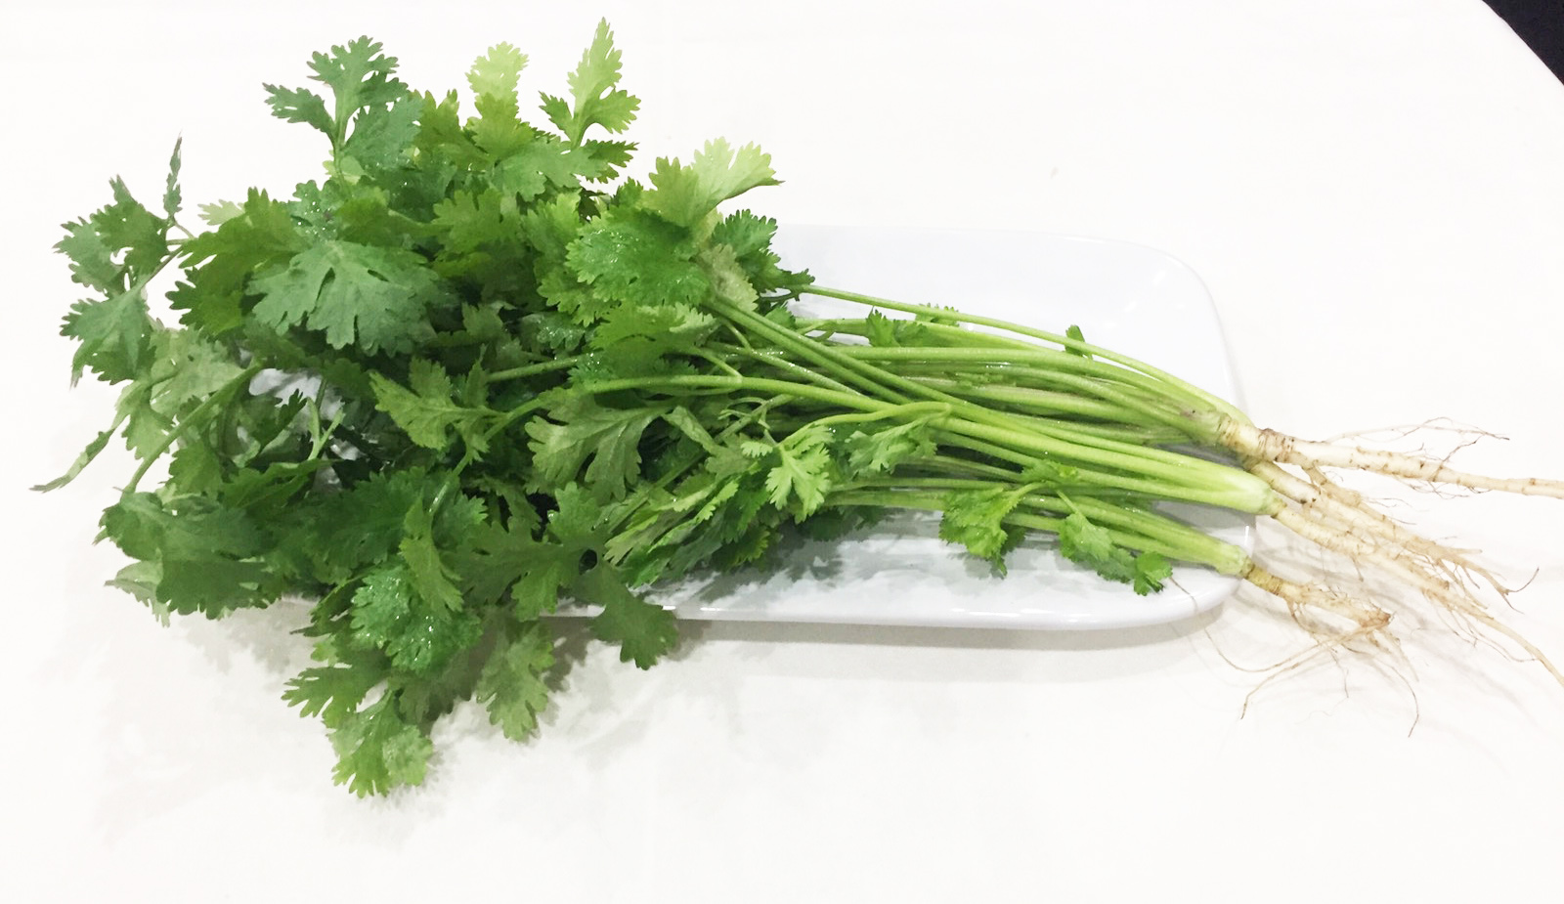
วัตถุดิบการทำ Egg Benedict Guacamole on Toast
cilantro (ผักชี)
วัตถุดิบ

Slide 36
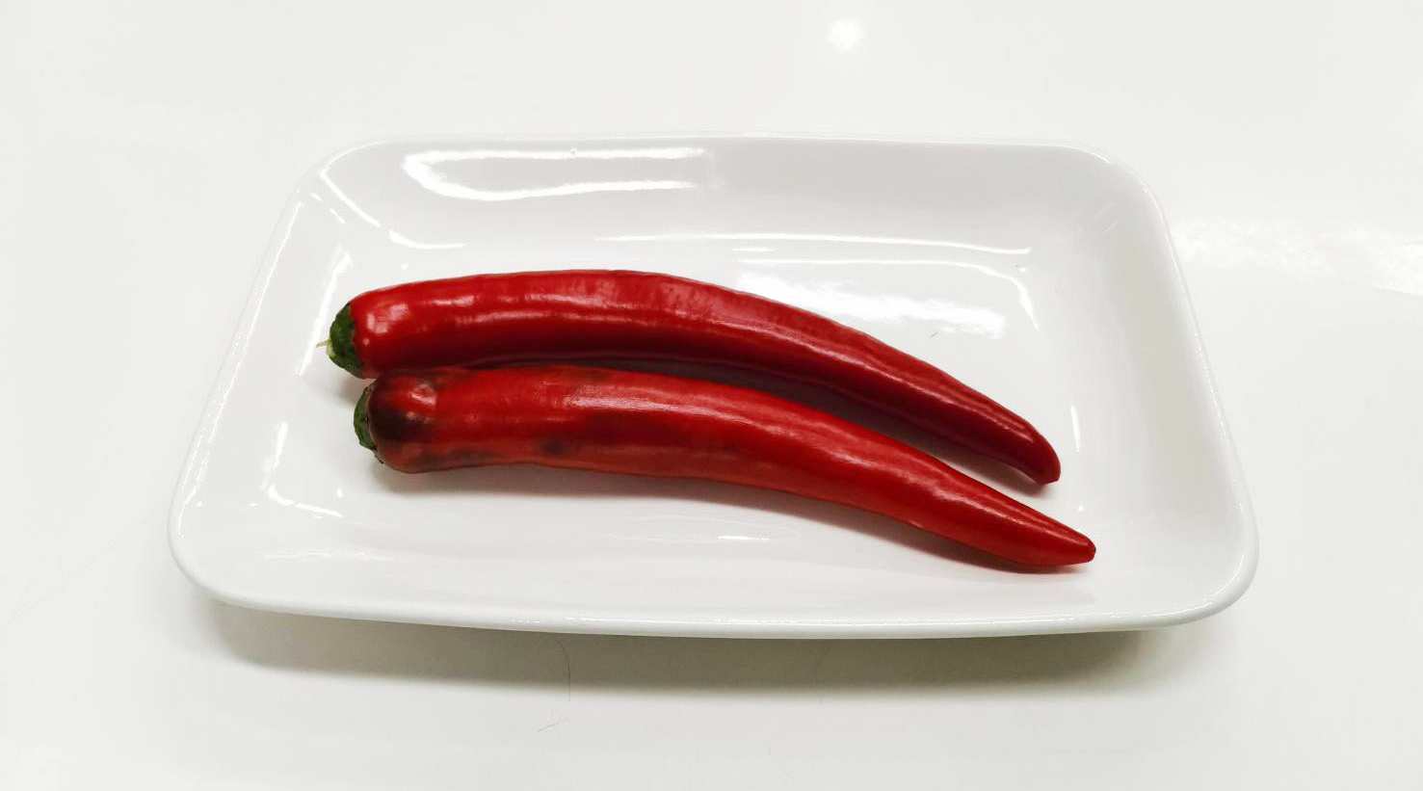
วัตถุดิบการทำ Egg Benedict Guacamole on Toast
red chili (พริกชี้ฟ้าแดง)
วัตถุดิบ

Slide 37
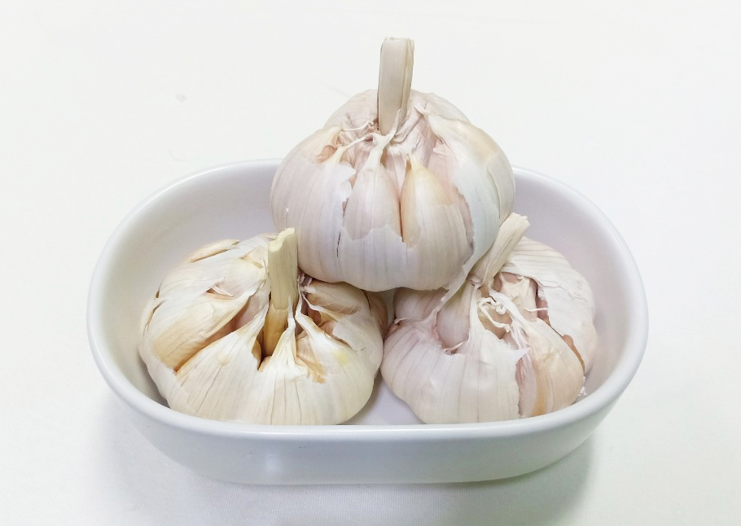
วัตถุดิบการทำ Egg Benedict Guacamole on Toast
head garlic (กระเทียม)
วัตถุดิบ

Slide 38
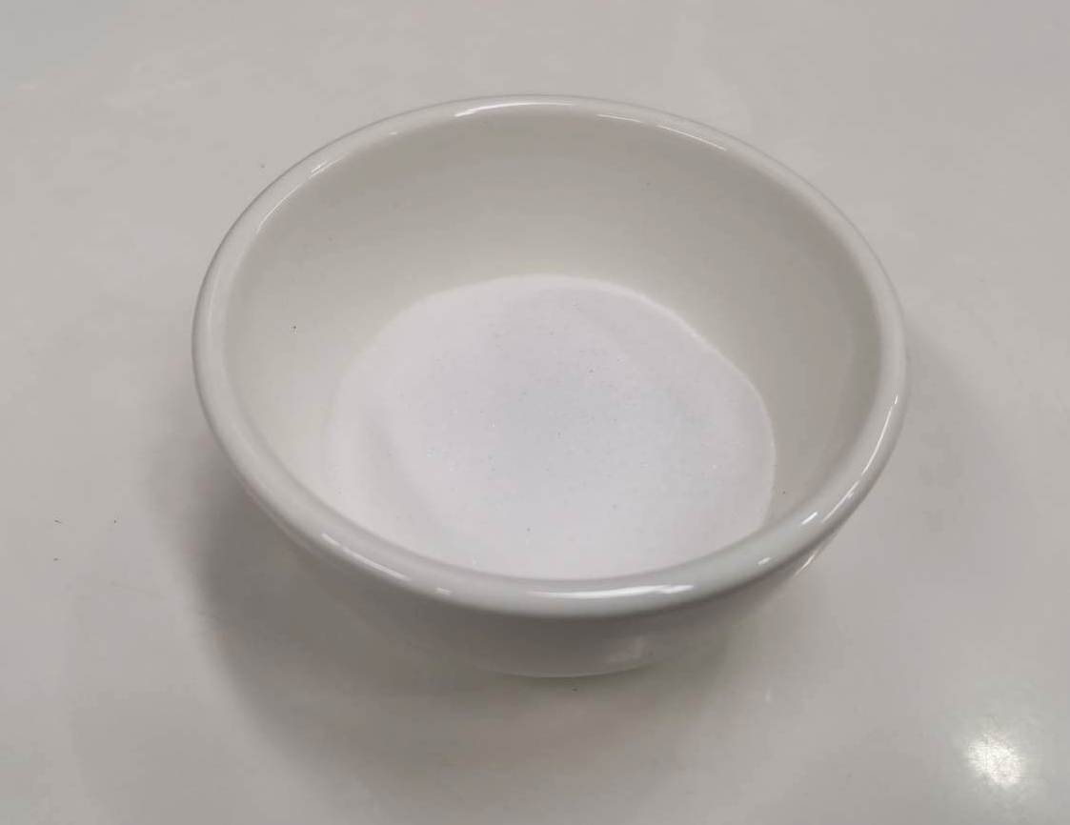
วัตถุดิบการทำ Egg Benedict Guacamole on Toast
Salt (เกลือปรุงรส)
วัตถุดิบ

Slide 39

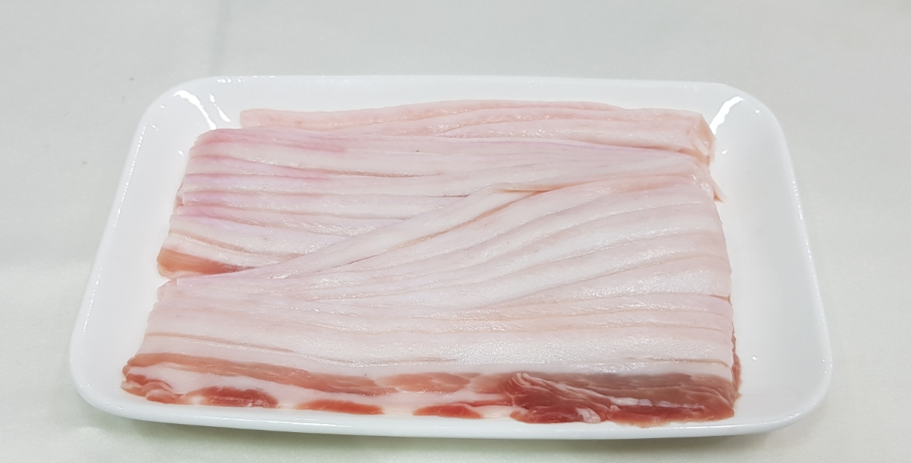
วัตถุดิบการทำ Egg Benedict Guacamole on Toast
slices bacon (เบคอน)
วัตถุดิบ

Slide 40

วัตถุดิบการทำ Egg Benedict Guacamole on Toast
วัตถุดิบ
vegetable oil (น้ำมันพืช)

Slide 41
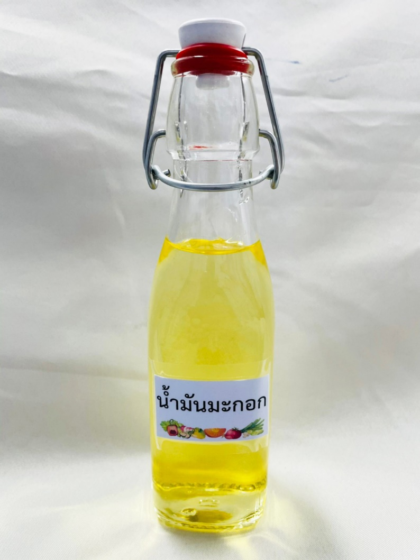
วัตถุดิบการทำ Egg Benedict Guacamole on Toast
วัตถุดิบ
olive oil (น้ำมันมะกอก)

Slide 42
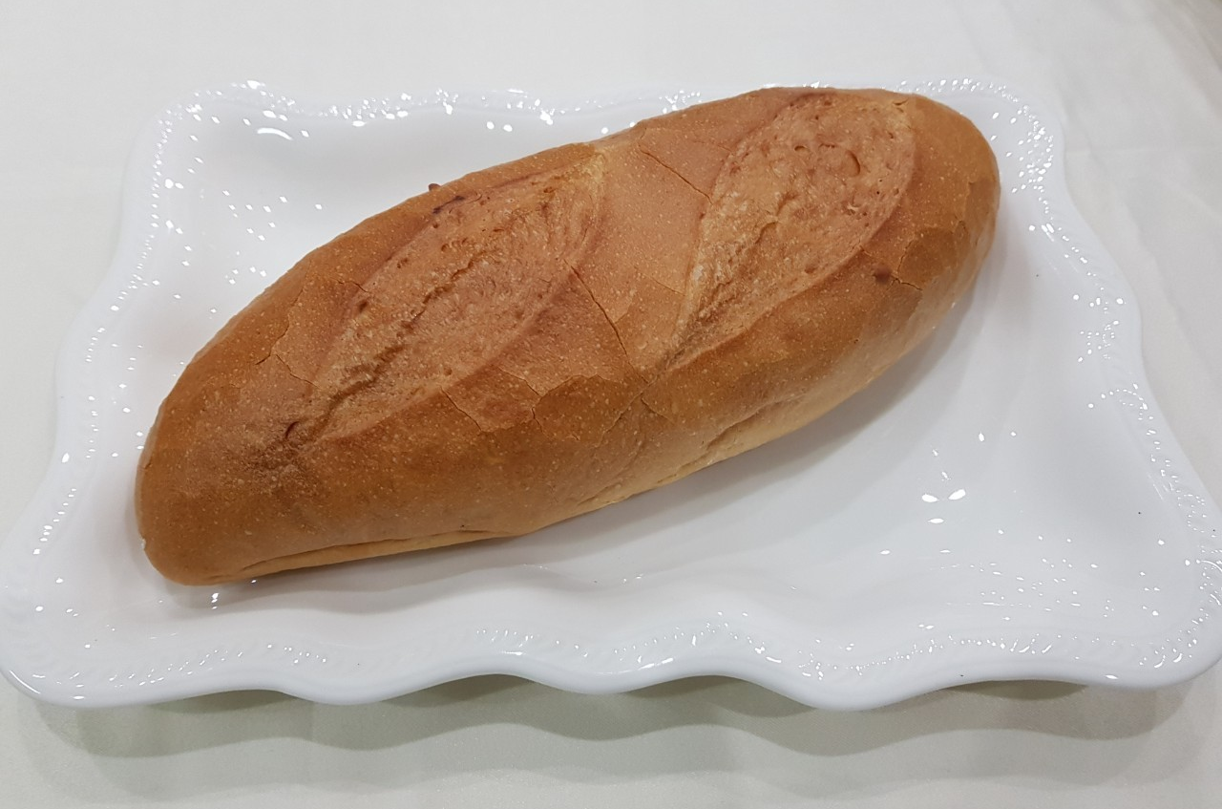
วัตถุดิบการทำ Egg Benedict Guacamole on Toast
วัตถุดิบ
sourdough bread (ขนมปังซาวโด)

Slide 43
วัตถุดิบการทำ Egg Benedict Guacamole on Toast
วัตถุดิบ
gram butter (เนย)

Slide 44
วิธีการทำ Egg Benedict Guacamole on Toast
ขั้นตอนการเตรียมวัตถุดิบ :
1. นำอะโวคาโดผ่าครึ่ง แล้วคว้านเอาส่วนเนื้อออกมาพักไว้
2. นำหอมใหญ่มาหั่นเป็นลูกเต๋าเล็ก
3. นำมะเขือเทศมาหั่นเต๋าเล็ก
4. พริกชี้ฟ้าแดงใหญ่ ผ่าเอาไส้ออก แล้วหั่นเต๋าเล็กพักไว้
5. นำกระเทียมมาปอกเปลือก หั่นเป็นชิ้นเล็ก ๆ
6. ผักชีซอยละเอียด พักไว้
7. แยกไข่แดงออกจากไข่ขาว
8. ตีเนยจืดให้ละลาย
วิธีทำ

Slide 45
วิธีการทำ Egg Benedict Guacamole on Toast
วิธีทำ Hollandaise sauce (ซอสฮอลแลนเดซ) :
1. ตีไข่แดงกับน้ำส้มสายชูหมัก และน้ำเปล่าในชามผสม จนเริ่มขึ้นเนียน จากนั้นยกไปตีต่อบนหม้อน้ำร้อน ระวังอย่าให้ร้อนเกิน
2. ตีไปประมาณ 8-10 นาที จากนั้นให้ค่อยๆ เทเนยละลายลงมาตีทีละน้อย ตีจนเนยกับไข่เข้ากันดี เนียนเป็นครีม
3. เทน้ำมะนาว และปรุงรสด้วย เกลือ พริกไทยดำ พริกป่น
วิธีทำ Poached egg (ไข่ดาวน้ำ) :
1. ตั้งหม้อต้มน้ำให้เดือด ตอกไข่ใส่ถ้วยก่อนเทลงในหม้อ คนน้ำในหม้อให้หมุนเหมือนน้ำวน จากนั้นค่อยเทไข่ไปตรงกลาง
2. เทน้ำส้มสายชูลงไปในหม้อ ต้มไข่ไปเรื่อยๆ ในน้ำอุ่นจนครบ 3-5 นาที พร้อมคอยระวังไม่ให้น้ำเดือดจนเกินไป
วิธีทำ Guacamole (กัวคาโมเล) :
1. นำส่วนผสมทั้งหมดมาคลุกเคล้าด้วยกัน แล้วปรุงรสด้วยน้ำมะนาว เกลือ
2. อบเบค่อนในเตาอบจนกรอบ
หน้าหลัก

